Slide 1

Муниципальное бюджетное учреждение дополнительного образования «Специализированная детско-юношеская спортивная школа олимпийского резерва «Олимп» г. Зеленогорск
663690 Красноярский край,
г. Зеленогорск, ул. Манежная, д.5, а/я 342
тел./факс: 8 391 692 8721
E-mail: olimp-45@mail.ru

Slide 2
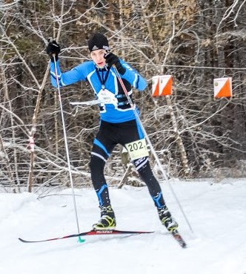
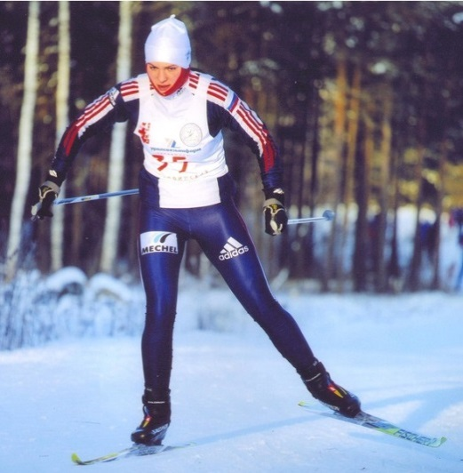
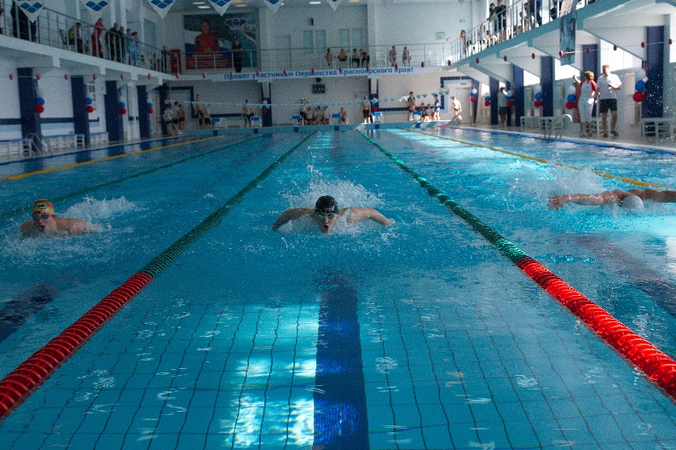
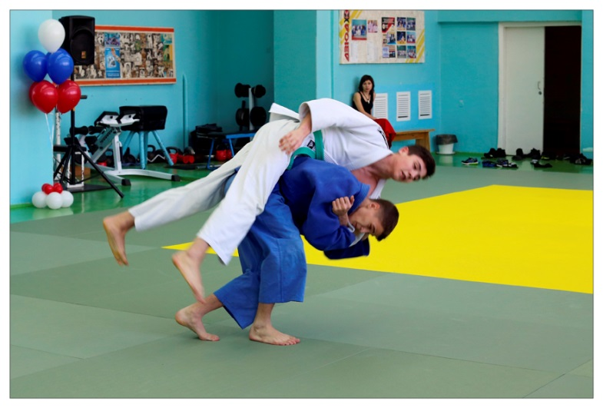
Основная цель: Привлечение к специализированной подготовке оптимального количества перспективных обучающихся для достижения ими высоких спортивных результатов, позволяющих войти в состав спортивных сборных команд муниципального, краевого и российского уровня.
СДЮСШОР «Олимп» реализует программы по направлениям:
плавание
лыжные гонки
спортивное ориентирование
дзюдо

Slide 3
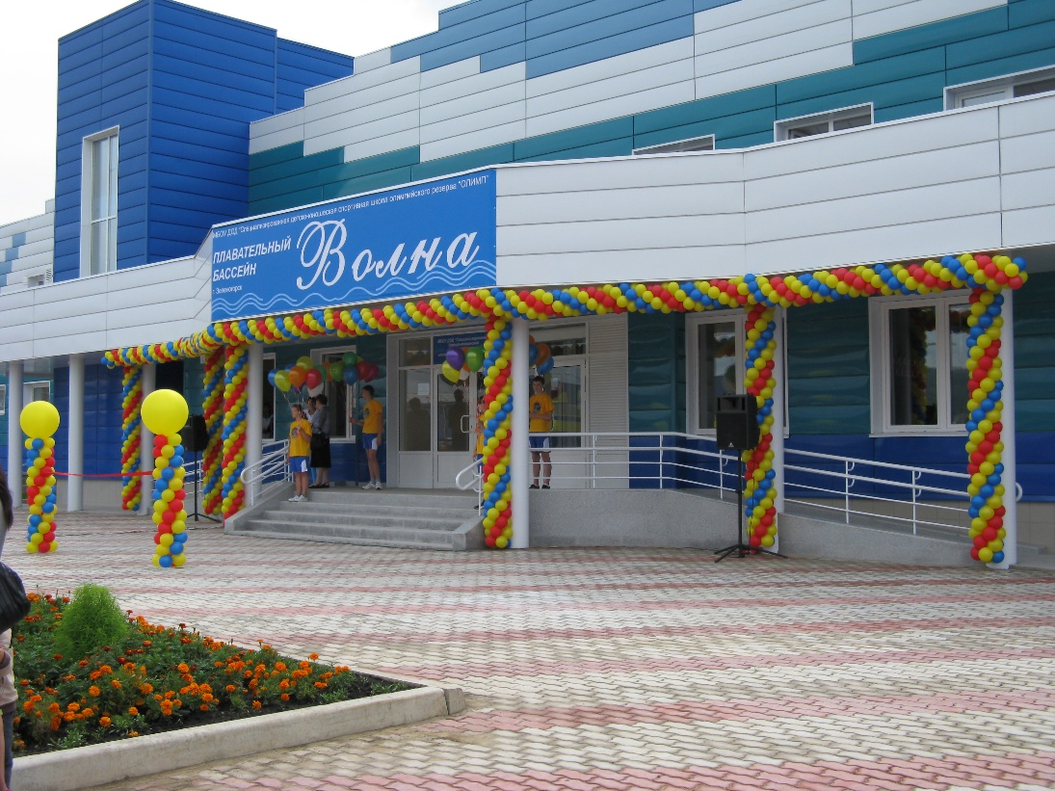
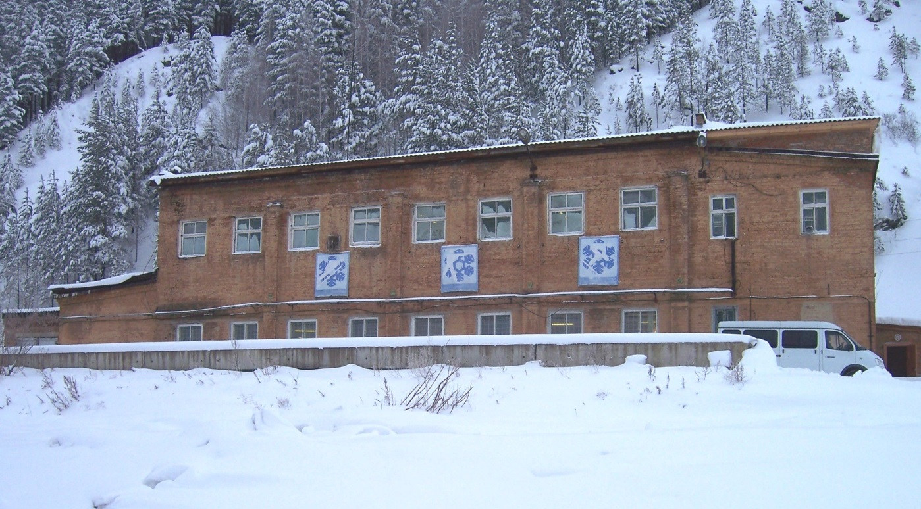
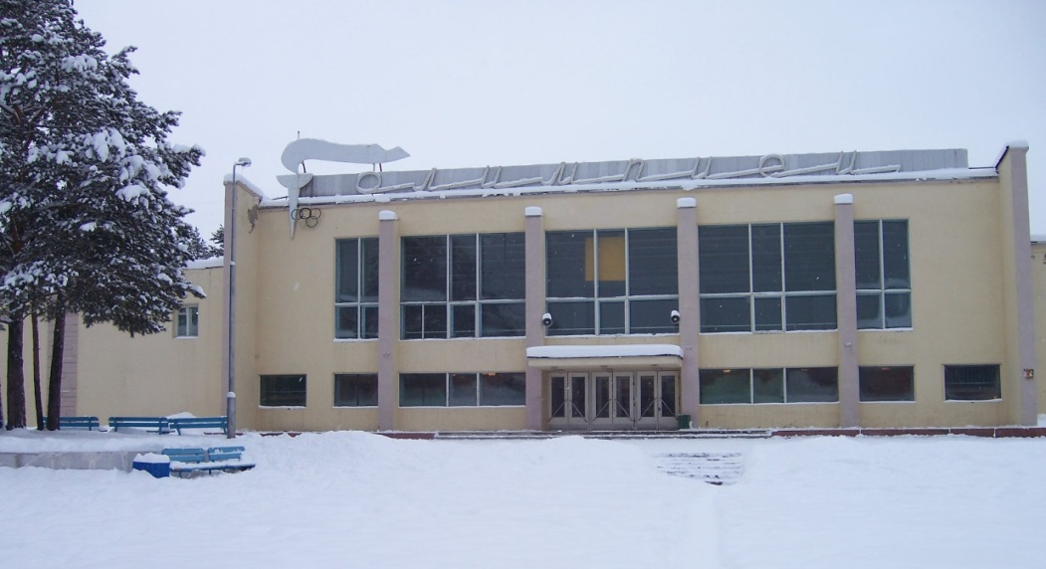
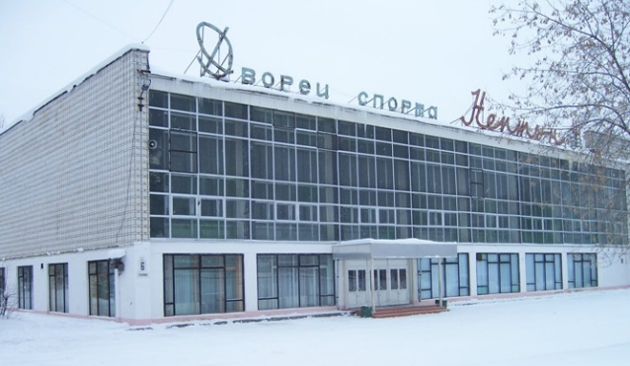
СПОРТИВНЫЕ БАЗЫ

Slide 4
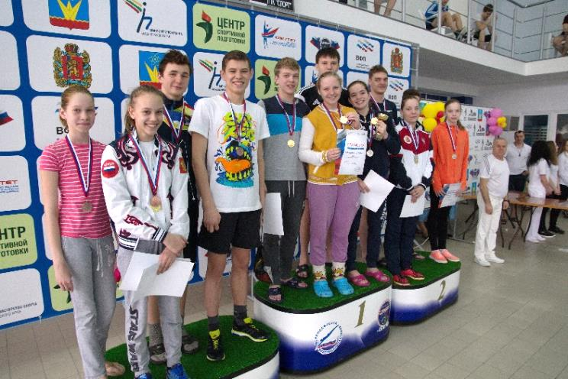
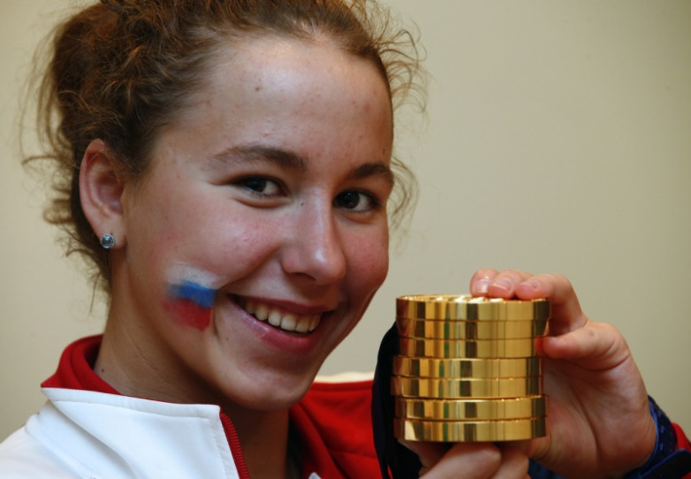
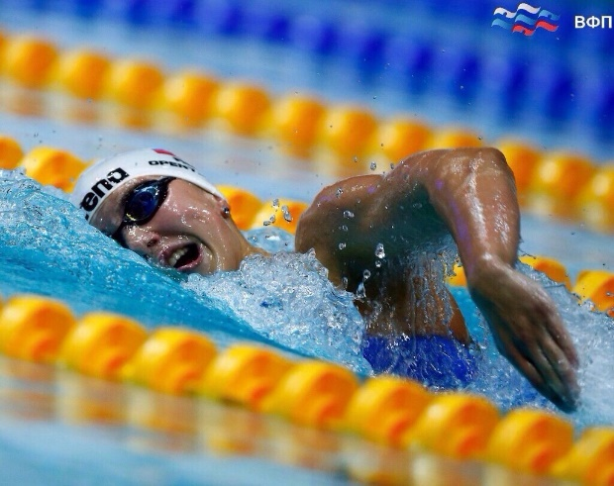
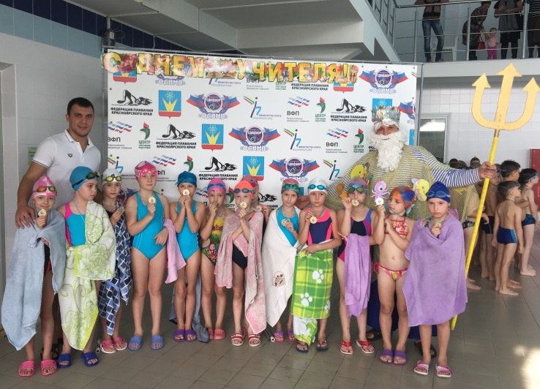
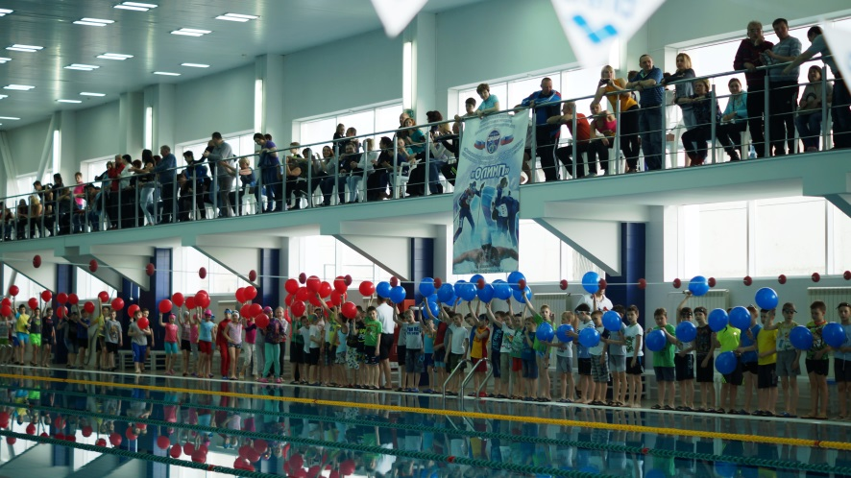
Отделение плавания
Отделение плавания
НАБОР:
Мальчики, девочки 1,2 класс,
занятия проводятся в плавательных бассейнах «Волна» и «Нептун»

Slide 5

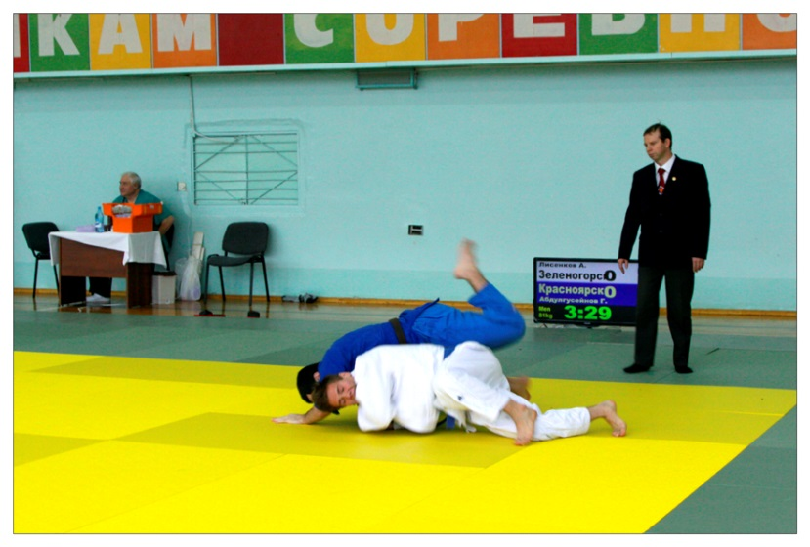
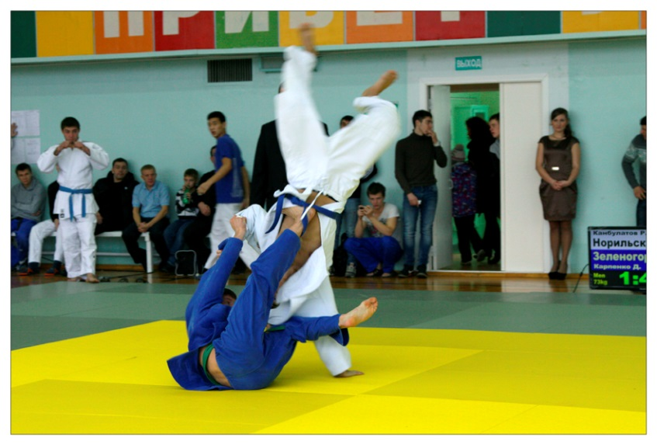
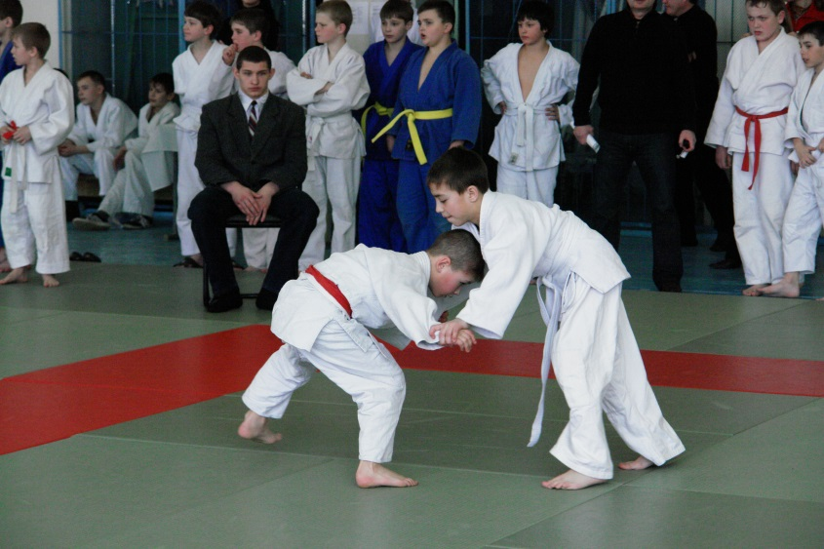
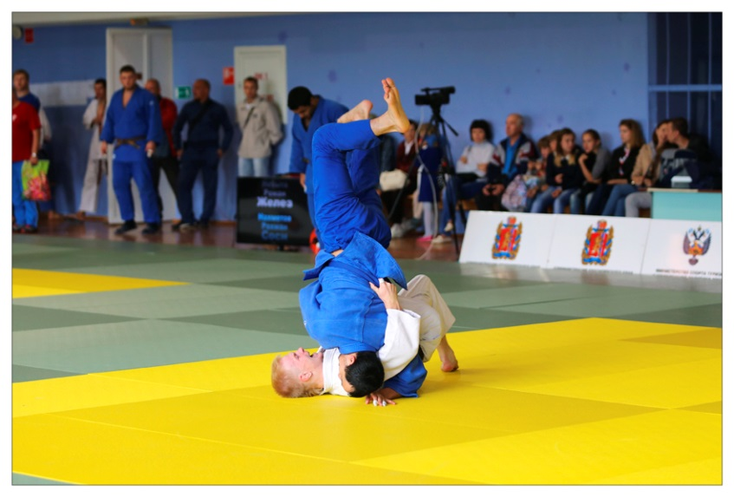
Отделение дзюдо
НАБОР:
Мальчики, девочки 10-12 лет,
занятия проводятся во д/с «Олимпиец», школа № 163, №175

Slide 6

НАБОР НА ОТДЕЛЕНИЕ ДЗЮДО ПРОВОДЯТ
ТРЕНЕРЫ ПРЕПОДАВАТЕЛИ:
- Филимохин Михаил Петрович
- Иванов Сергей Андреевич
- Басенко Елена Игоревна
Справки по телефонам:
2-30-89,3-04-45

Slide 7
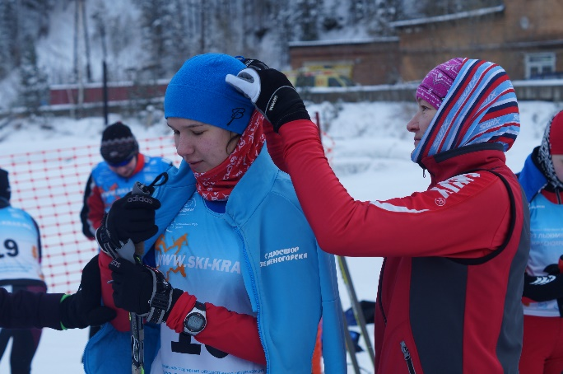
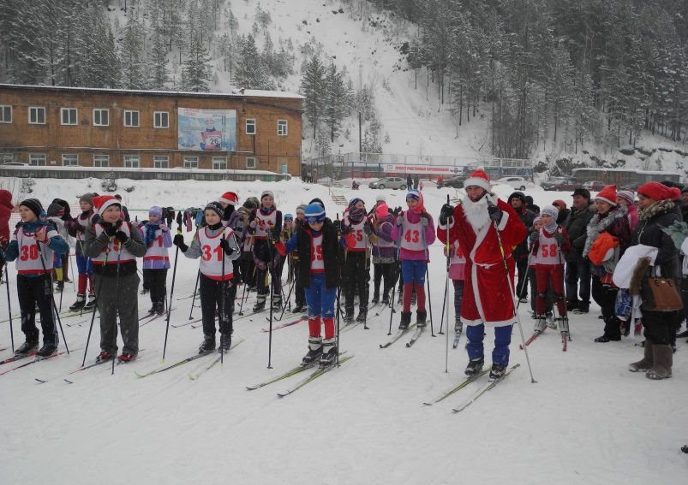
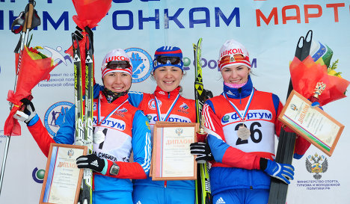
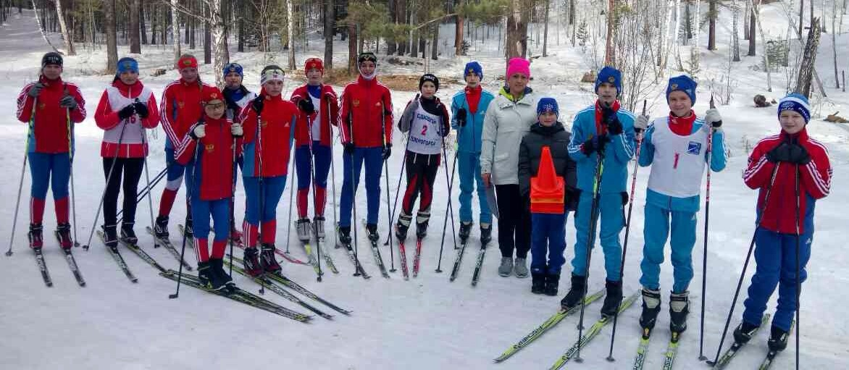
Отделение лыжные гонки
НАБОР:
Мальчики, девочки 9-12 лет,
занятия проводятся на лыжной базе, ул. Ручейная, д.2, школы №161, № 167

Slide 8
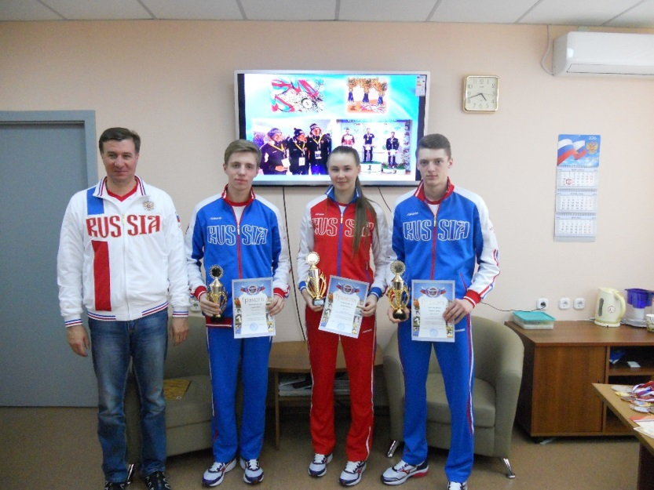
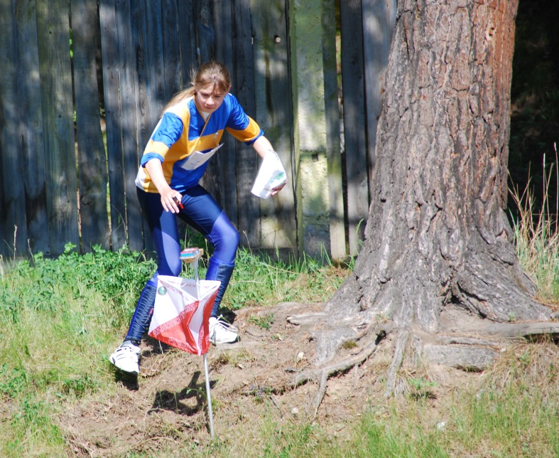
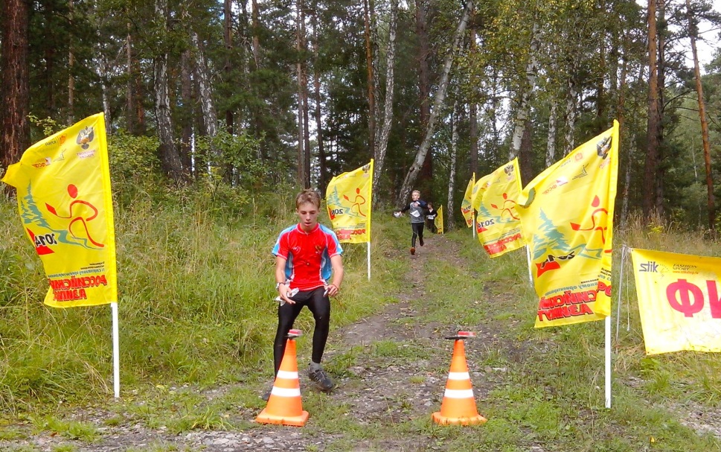
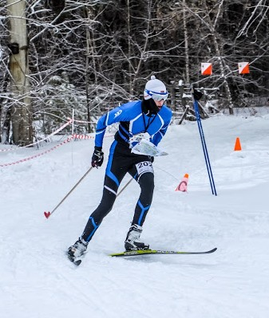
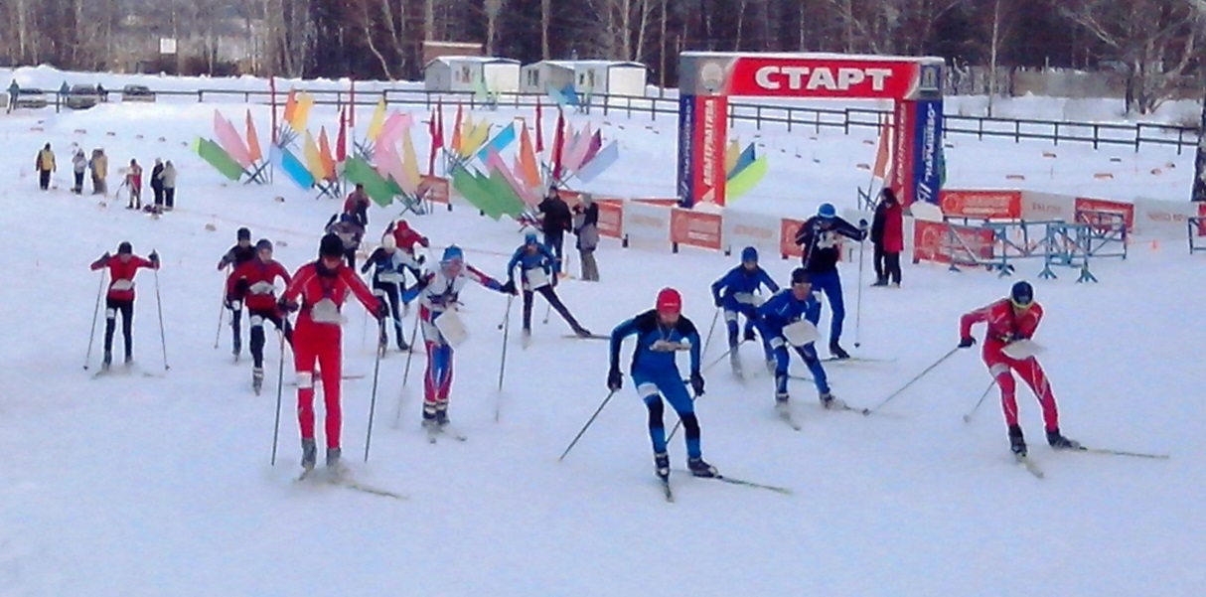
Отделение спортивное ориентирование
НАБОР:
Мальчики, девочки 8-12 лет, занятия проводятся на лыжной базе, ул. Ручейная, д.2,
школы №163, №167

Slide 9

НАБОР НА ОТДЕЛЕНИЕ
СПОРТИВНОЕ ОРИЕНТИРОВАНИЕ ПРОВОДЯТ
ТРЕНЕРЫ ПРЕПОДАВАТЕЛИ:
- Закиров Равиль Наильевич
- Закирова Екатерина Александровна
Справки по телефонам:
2-30-89,3-04-45

Slide 10
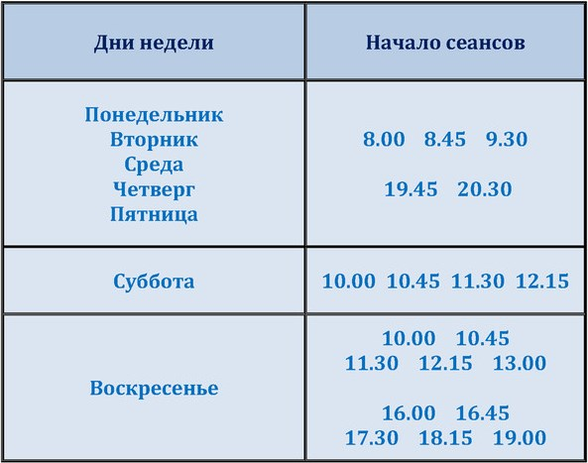
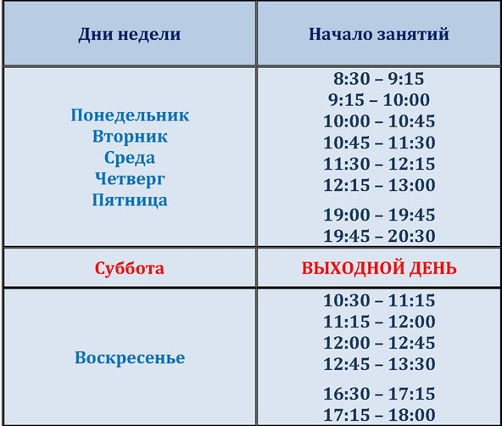

ПЛАТНЫЕ УСЛУГИ
Бассейн «Волна» Тренажерный зал

Slide 11
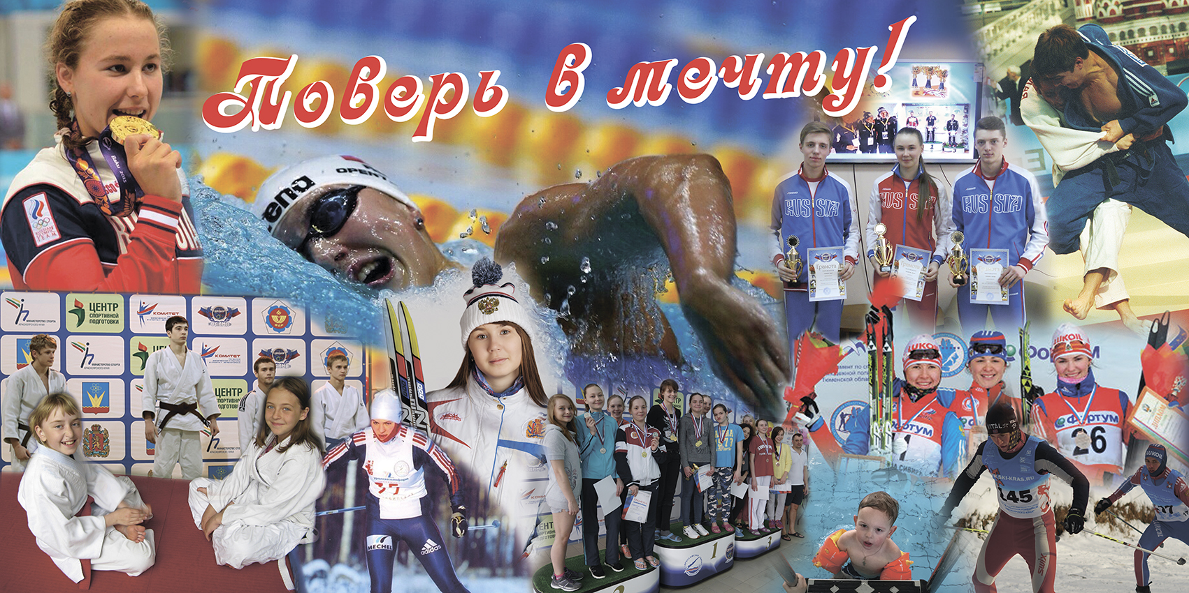

Slide 12
Муниципальное бюджетное учреждение дополнительного образования «Специализированная детско-юношеская спортивная школа олимпийского резерва «Олимп» г. Зеленогорск
г. Зеленогорск, ул. Манежная, д.5,
тел./факс: 8 391 692 8721
E-mail: olimp-45@mail.ru
Сайт:http://olimp-45.com

